Slide 1

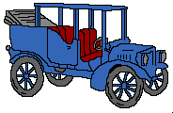


Las 15 pequeñas calles
con más encanto

Slide 2
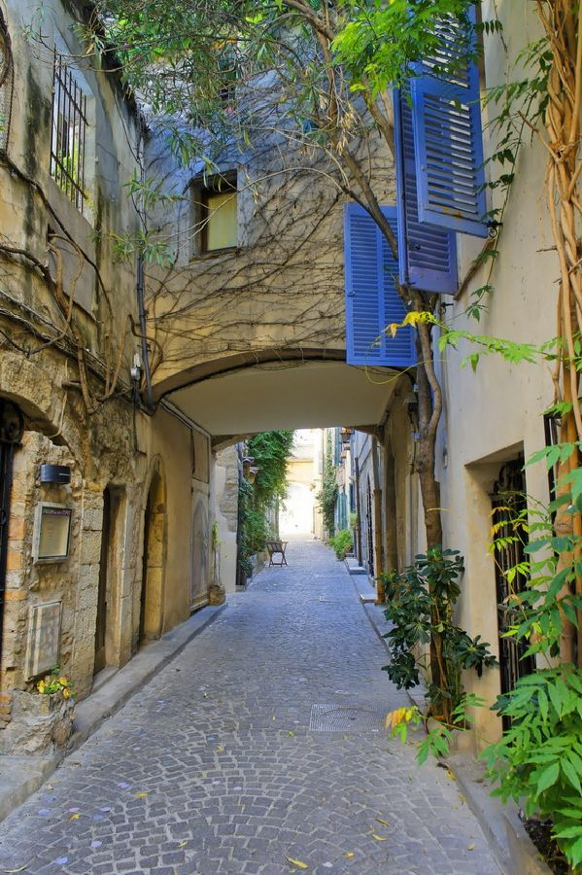
Calle en Antibes, Francia

Slide 3
Antibes es una ciudad turística en el departamento de Alpes Marítimos, en el sureste de Francia.
Se encuentra en el Mediterráneo, en la Costa Azul, situado entre Cannes y Niza.
La sección de casco antigüo de Antibes tiene que ser uno de los lugares más tranquilos de la Riviera francesa.
Fascinante calle de Antibes (de la imagen), estaba llena de muchas tiendas de arte, residencias y locales realizadas por un agradable paseo por decir lo menos.

Slide 4
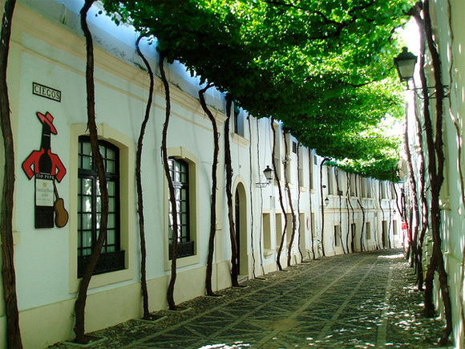
Calle en Jerez, España

Slide 5
Los árboles están puestos contra la pared, con los troncos limpios permitiendo así que el dosel se forme sobre el carril
La calle está localizada en la parte vieja de la ciudad y actualmente es peatonal.

Slide 6
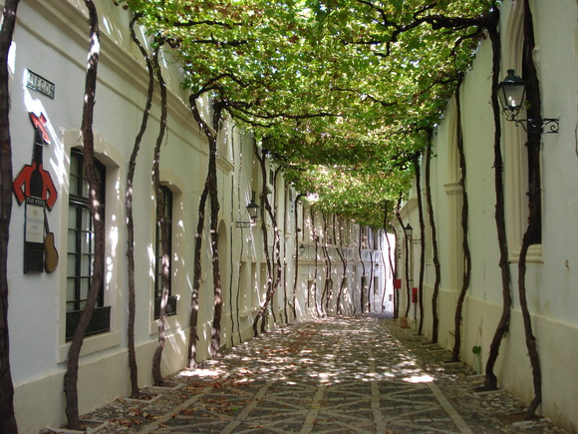

Slide 7
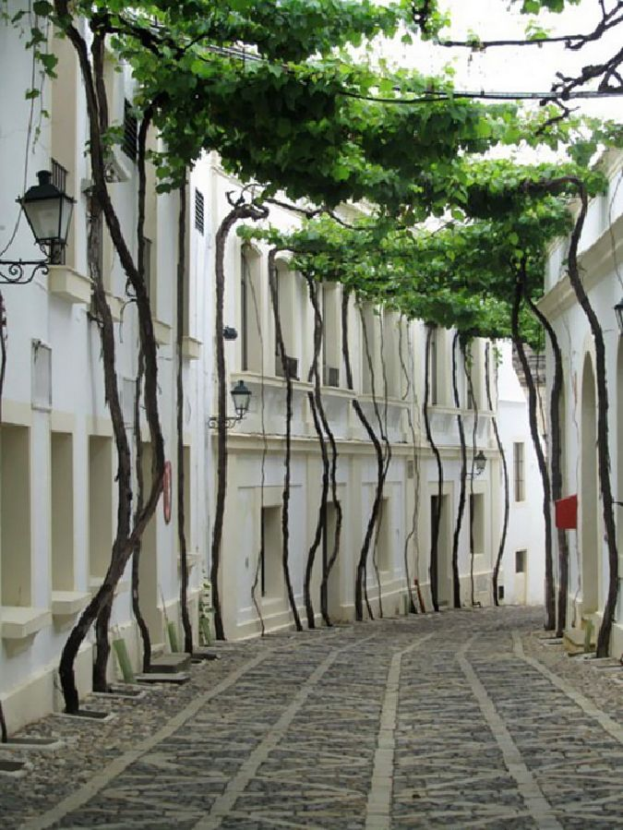
La economía de Jerez se ha centrado tradicionalmente en la industria del vino, exportando vino de Jerez en todo el mundo.
Este impresionante avenida se encuentra en la ciudad de Jerez de la Frontera en la provincia de Cádiz, Andalucía.

Slide 8
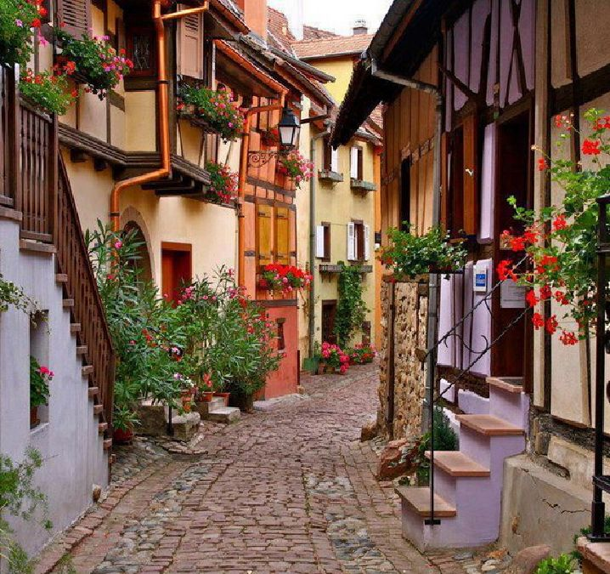
Calle en Colmar, Francia

Slide 9
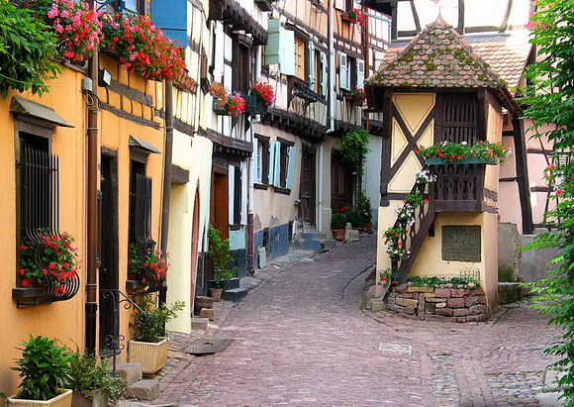

Slide 10
Colmar es una aldea en el departamento de Haut-Rhin en Alsacia, en el norte de Francia.
El pueblo es un miembro de la Les Plus Beaux Villages de France ("Los pueblos más bellos de Francia"), y es un destino turístico muy visitado.
En Eguisheim, es agradable pasear por las estrechas calles de una luminosidad cálida que varía con la temporada y aumenta la paleta de colores de las casas enclavado en contra de sus murallas.

Slide 11
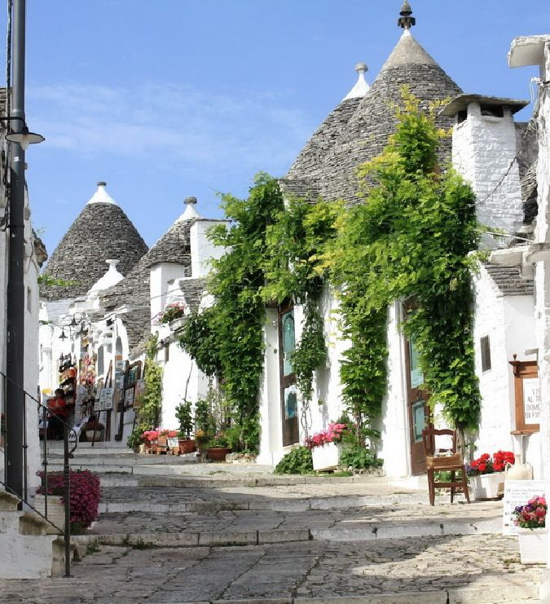
Calle en Alberobello, Italia

Slide 12
Alberobello es una ciudad en la provincia de Bari, Puglia, famosa por su colección de Trulli, las viviendas de piedra en seco tradicionales que sólo se encuentran en el valle de Itria.
Aunque hay muchos Trulli repartidos por la región, Alberobello representa la mayor colección de edificios originales, muchos de los cuales todavía están ocupados, y se ha hecho un sitio del Patrimonio Mundial de la Unesco.
Esta es sólo una de las muchas calles que son los paseos turísticos más populares en Alberobelllo.

Slide 13
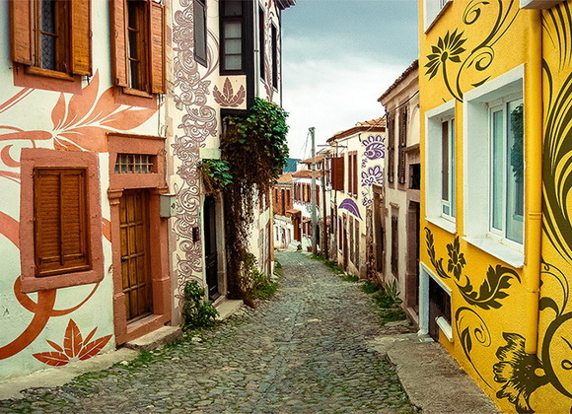
Calle en Cunda Island, Turquía

Slide 14
Calles con casas cuyas fachadas fueron decoradas artísticamente en la isla de Cunda.
Es una pequeña isla en el noroeste del mar Egeo, frente a las costas de Ayvahk, provincia de Balikesir, Turquía.

Slide 15
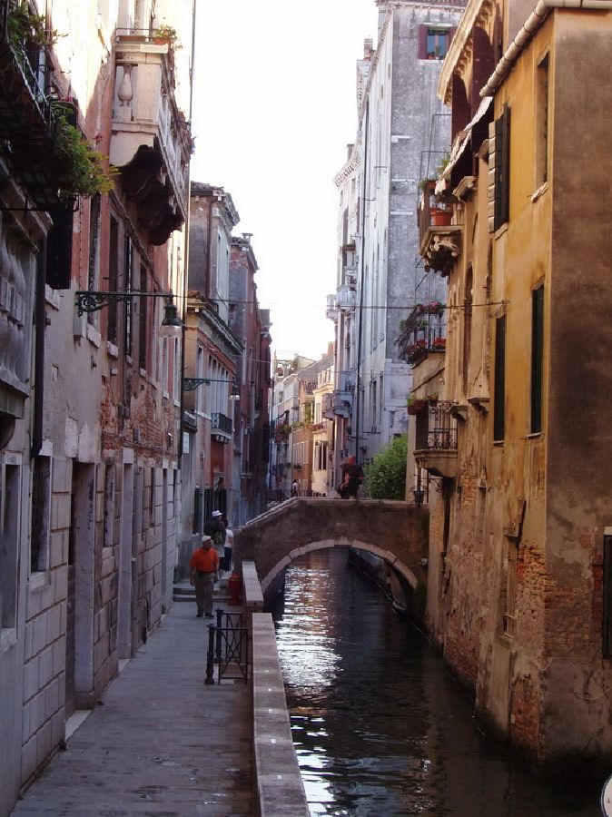
1. Calle en Venecia, Italia

Slide 16
Venecia es uno de los destinos turísticos más importantes del mundo por su arte y arquitectura célebre.
La ciudad tiene un promedio de 50.000 turistas al día.
Es considerada como una de las ciudades más bellas del mundo.
Esta calle es una de las muchas calles línderas con un canal en Venecia y es uno de los lugares preferidos por los turistas caminando.

Slide 17
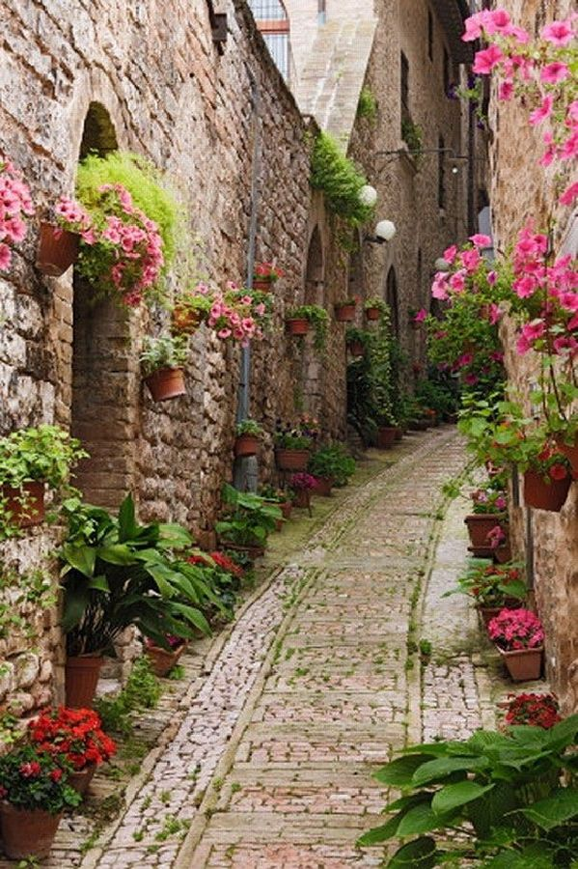
Calle en Giverny, Francia.
Giverny es un pueblo en el departamento de Eure, en el norte de Francia.
Es mejor conocido por tener la casa y el jardín de Claude Monet (pintor).
La callejuela es un verdadero parque de flores, por lo que es muy agradable para caminar.

Slide 18
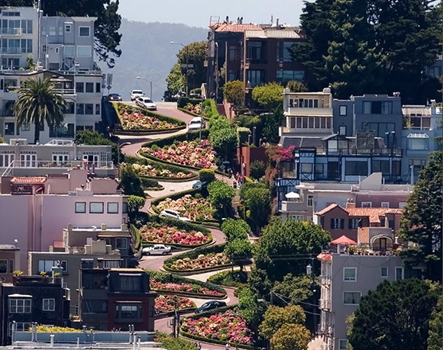
1. Calle Lombard, San Francisco, USA

Slide 19
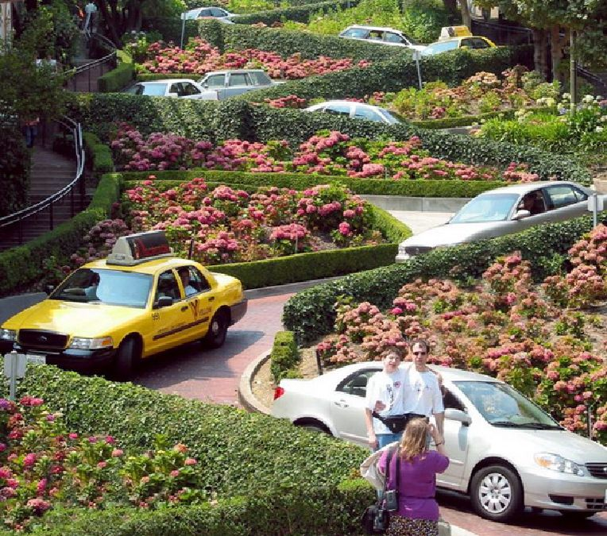

Slide 20
La calle es famosa por una pequeña seccion en la parte superior de la colina, entre las
calles Hyde y Leavenworth. Aqui la collina es muy empinada (27°) lo que sería muy peligroso
para la mayoría de los vehículos, por lo que entre 1922 y 1923 esta parte de la calle Lombard
se tranformó en un zigzag con ocho curvas cerradas.
La sección torcida de la calle, que es aproximadamente 1/4 de milla (400 m) de largo, está reservada para el tráfico de un solo sentido hacia el este (hacia abajo) y está pavimentado con ladrillos rojos.
El límite de velocidad en esta sección es de 5 millas por hora (8.0 km / h).

Slide 21
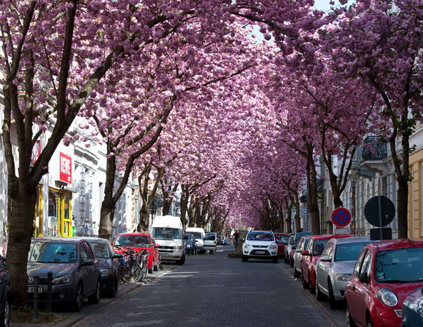
1. Blossom Street, Bonn Alemania.

Slide 22
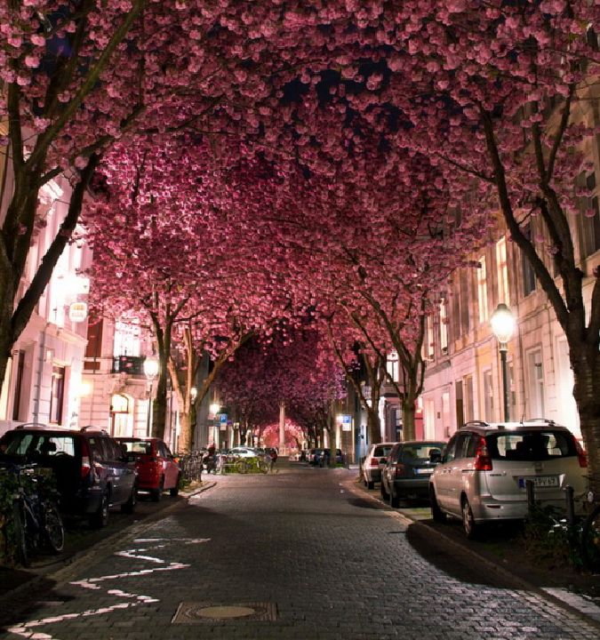
Cherry Blossom Street (Heerstrabe) se encuentra en la ciudad alemana
de Bonn.
Es una tranquila calle techada por una serie de hermosos árboles de cerezas en flor.
La Primavera cobra vida cuando las flores estan en plena floración .

Slide 23
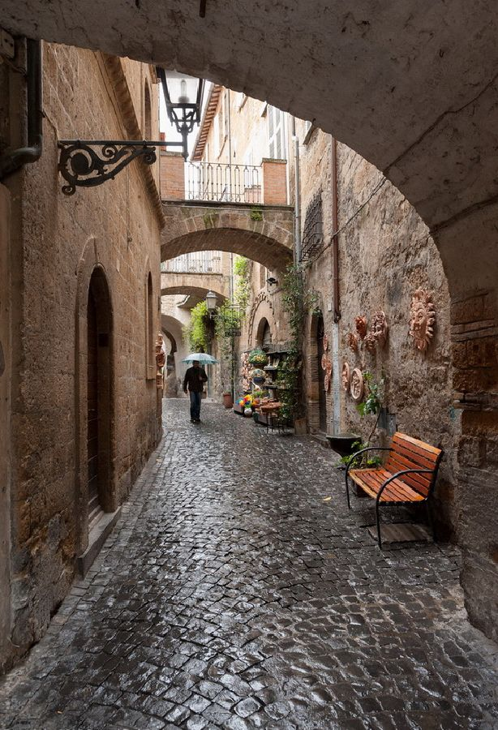
Calle en Orvieto, Italia
Orvieto es una ciudad en la provincia de Terni, al suroeste de Umbria, Italia, situada en la cima plana de un gran montículo de turba volcánica.
El sitio de la ciudad es uno de los más dramáticos en Europa, por encima de las caras casi verticales del acantilado de turba que se completan por murallas construidas con la misma piedra.
Esta hermosa ciudad está llena de calles estrechas y encantadoras.

Slide 24
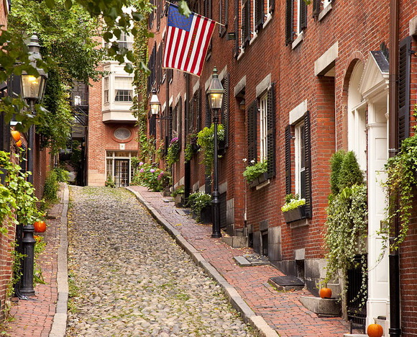
Calle Acorn, Boston, USA

Slide 25
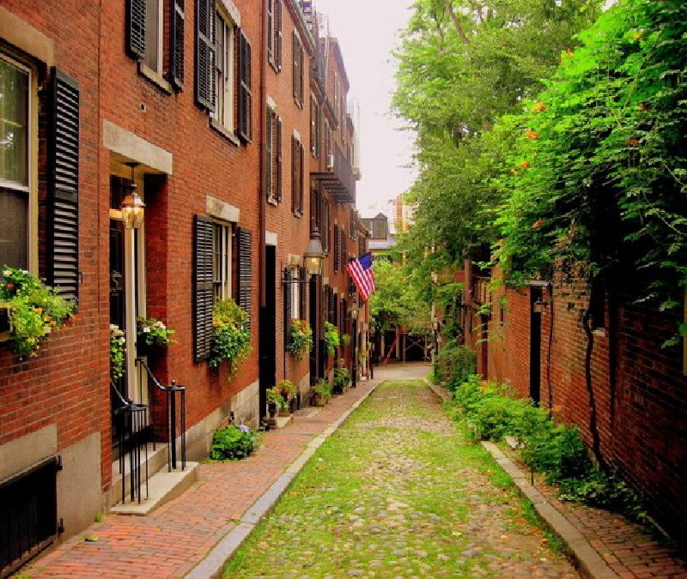

Slide 26
Esta famosa calle está situada en Baco Hill, un barrio histórico de Boston.
Acorn Street,es mencionada como "La calle más frecuentemente fotografiada en los Estados Unidos".
Es una calle estrecha pavimentada con adoquines que fue el hogar de cocheros empleados por las familias pudientes del monte Vernon.

Slide 27
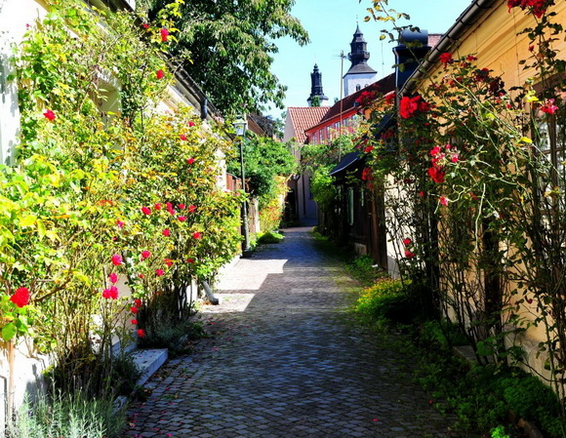
Calle Visby, Suecia

Slide 28
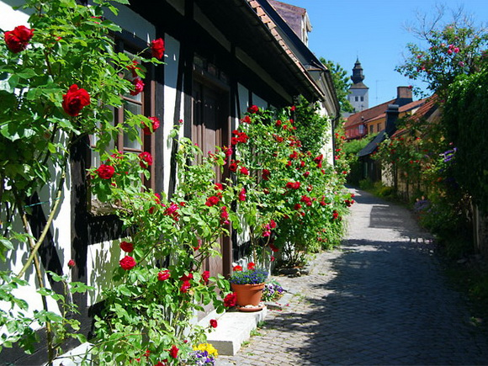

Slide 29
Fish Alley (Fiskargränd) es una calle de Visby y es una de las más fotografiadas en Suecia.
El área donde se encuentra Fiskargränd popularmente se le llama "root Fish" desde la década de 1600 en adelante.
Los pescadores locales colindantes, han utilizado como un nombre de la calle desde la década de 1750. Rosas trepadoras, entre otras plantas, se plantaron a principios de 1940.
En diciembre de 2004 se presentó una propuesta ciudadana que Fiskargränd sea renombrado como
Callejón de las Rosas.
La persona escribió "que no hay peces allí, pero hay por lo menos un millar de rosas." La propuesta fue rechazada por el Municipio de Gotland, que no vio motivo suficiente para cambiar el nombre.

Slide 30
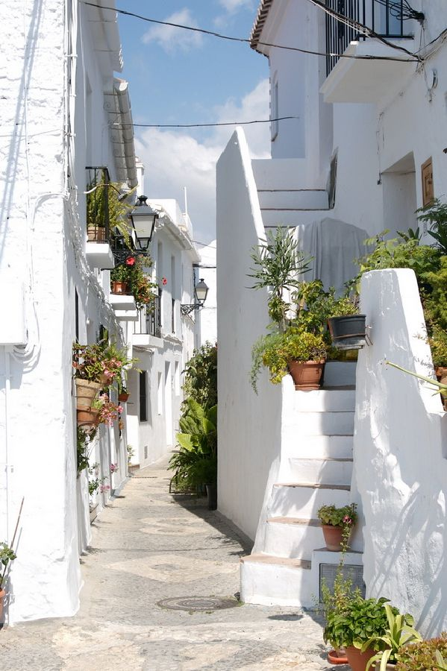
Calle en Frigiliana, España.
La "Calle Blanca" de la imagen se encuentra en Frigiliana - ciudad pequeña, andaluza.
La ciudad se compone de empinadas callejuelas empedradas y sinuosas casas blancas, todas resplandecientes con flores.

Slide 31
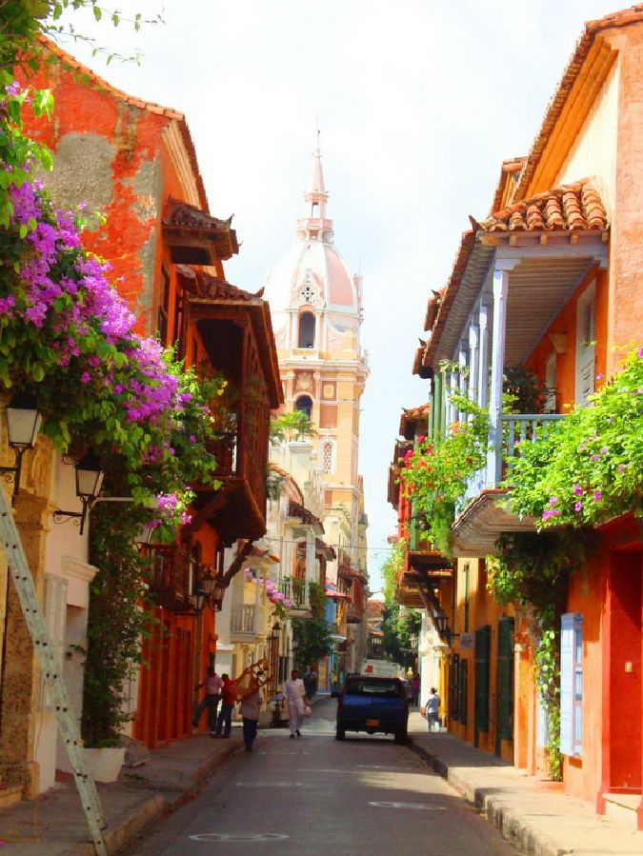
Calle en Cartagena, Colombia
La hermosa calle de la imagen se encuentra en la parte antigua de la ciudad de Cartagena.
La arquitectura es uno de los principales atributos de Cartagena.
La ciudad tiene un montón de notables casas coloniales y edificios militares, y la más moderna infraestructura turística.

Slide 32
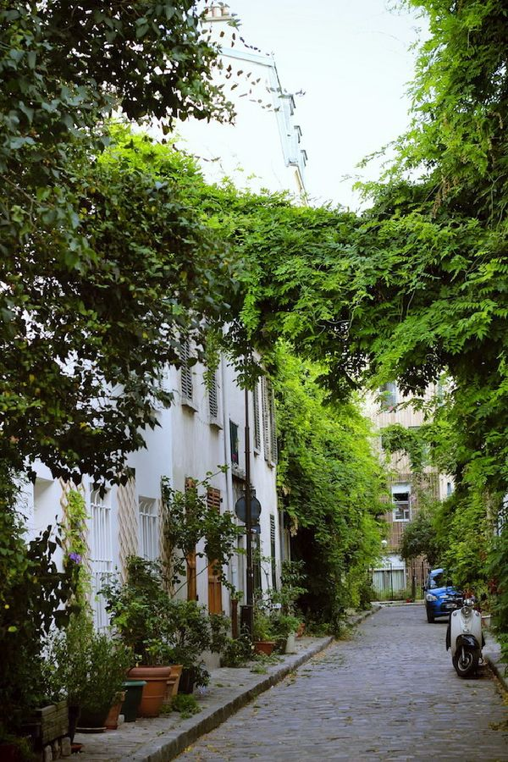
1. Calle De las Thermopyles, Paris, Francia
La Rue des Thermopyles se llama así porque la calle es tan estrecha como donde se desarrolló la legendaria batalla de las Termópilas en el año 480 aC.
El empedrado, lleno de plantas, está cerca de la concurrida Rue Raymond Losserand en el distrito 14 de París.
Es el hogar de una
serie de artistas y tiene una asociación de vecinos activa.

Slide 33
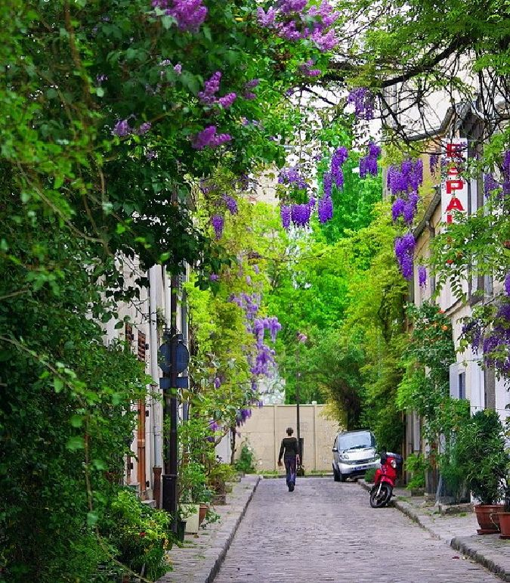
Al pasear por esta pintoresca calle peatonal, es posible encontrar libros o muebles dejados por
los residentes. Muchas paredes están cubiertas de graffitis, incluyendo una pieza del
famoso artista del graffiti, señorita Tic.
FIN

Slide 34







¿Te ha gustado?
Puedes ver más entrando
Aquí
Además puedes recibir powerpoints en tu correo electrónico suscribiéndote aquí:

